Slide 1


«Музичні цікавинки для кожної дитинки»
Спікер –
Керівник музичний КЗ «ДНЗ №5 ВМР»
Шилко Оксана

Slide 2
Музика в житті дітей дошкільного віку
Музика для дитини - світ радісних переживань. Щоб відкрити для неї двері у цей світ,треба розвивати у неї здібності і перш за все музичний слух та емоційний відгук. Інакше музика не виконає своєї виховної функції. Роль дорослого – це якогомога глибше зануритися у світ дитинства. Якщо вони разом мріють, фантазують, сміються і грають,то діти відчуваючи розуміння, щирість, підтримку дорослого, відкривають їм свої таємниці, почуття та емоції. Як це прекрасно - знайомити дітей з музикою використовуючи незвичні та цікаві форми роботи.

Slide 3
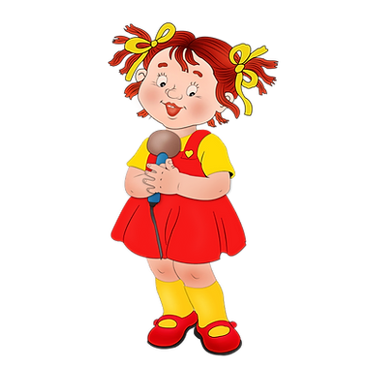
Співи
Діти дуже люблять співати. Треба більше співати дітям без музичного супроводу, щоб вони не тільки слухали, але й розуміли, про що ця пісня, вслуховувались у звучання слів та словосполучень, а також формувати:
уміння співати легким звуком без напруження;
точно відтворювати ритм пісні;
основні співочі навички (правильне звукоутворення, дихання, дикція, артикуляція);
вчити виразному виконанню за тематикою та змістом пісень відчуваю-
чи її жанрову основу.

Slide 4
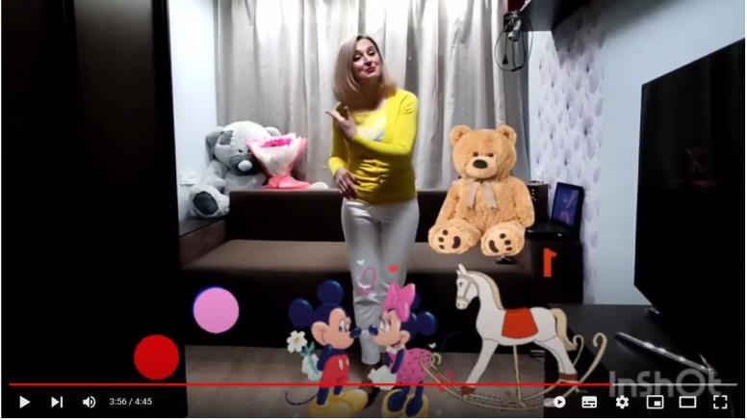
Пісенька «Доброго ранку»
Мета: вчити дітей виразно співати, правильно передавати ритм та характер пісні, чітко вимовляти слова.
https://www.youtube.com/watch?v=sFQ_fogL2X0

Slide 5
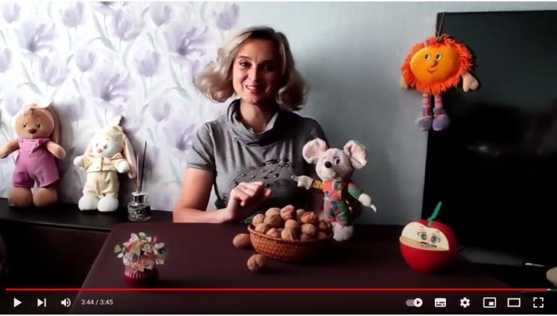
Забавлянка "Бігла мишка"
Мета: вчити дітей виразно співати, правильно передавати ритм та характер пісні, чітко вимовляти слова.
https://www.youtube.com/watch?v=VuwPt6E06t0

Slide 6
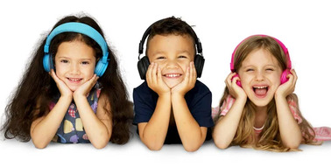
Слухання
Музика, як і художнє слово чи картина, повинна стати для дітей способом вираження почутів, настрою, ідей. Слухання музики розвиває інтерес до неї, любов, розширює кругозір, підвищує музичне сприйняття. Музика для слухання буває вокальною і інструментальною. Це можуть бути пісні виконані батьками, чи музичні твори у грамзапису, аудіо та відео записи.
При активному слуханні музики цікавим та ефективним є використання атрибутів або предметів, музикограм.

Slide 7
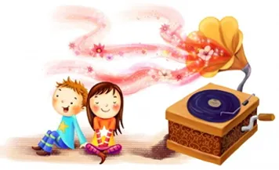
Для кращого запам’ятовування пісні, чи музичного твору, можна асоціювати його з тим, що бачить дитина навкруг себе, намалювати те, про що вона почула, малювати музику за допомогою графічних знаків.
Слухання музики дає змогу:
Розвивати уявлення про музичні жанри
Розширювати обсяг знань про засоби музичної виразності
Формувати уявлення про художній образ у музиці
Викликати емоційний відгук при сприйнятті творів музичного мистецтва

Slide 8
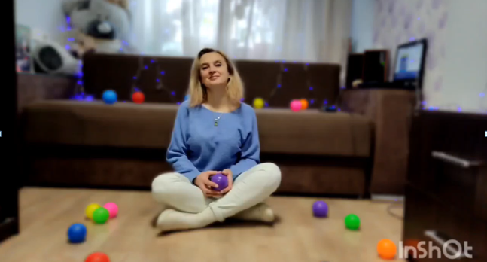
Активне слухання. Музика Л. В. Бетховен ,,Елізі"
Мета: відтворення рухів мелодії, створення музикограми за допомогою кульки або м'ячика.
https://www.youtube.com/watch?v=GoDt96hU-LQ&t=4s

Slide 9
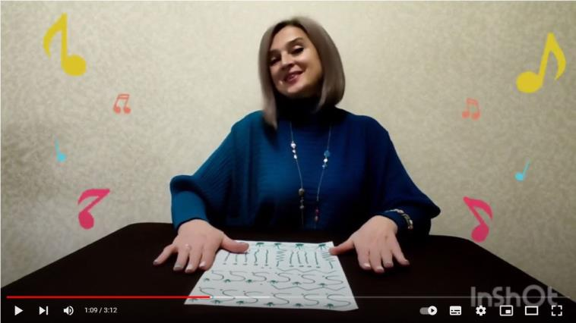
Активне слухання музики з використанням музикограми
Музикограма - це графічне зображення музики з використанням графічних знаків( крапки,гачки,лінії вертикальні,горизонтальні,пунктирні,ламані,хвилясті,тощо),що допомагає краще зрозуміти та сприймати музику.
https://www.youtube.com/watch?v=oLWcAIN28a0&t=25s

Slide 10
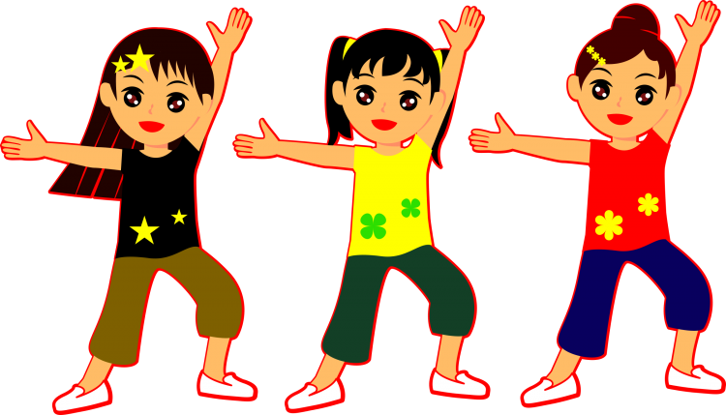
Музично-ритмічна діяльність
Для розвитку танцювальних навичок потрібно якомога більше розвивати у дитини потребу в рухах. Давати можливість розвивати танцювальну творчість, щоб дитина одержувала максимум задоволення. Наприклад: у руханках, у таночках, у музично-ритмічних вправах, та рухливих музичних іграх.

Slide 11

Музично-ритмічна діяльність сприєяє:
Розвитку емоційного ставлення до музики через культуру музично-ритмічних рухів
Умінню вільно орієнтуватися в просторі
Умінню рухатися відповідно до характеру музики
Фомуванню злагодженості рухів
Формуванню навичок ритмічного та пластичного виконання рухів
Вмінню рухатися легко без напруження з використанням різних атрибутів
Розвитку музично-ритмічної і танцювальної імпровізації.

Slide 12
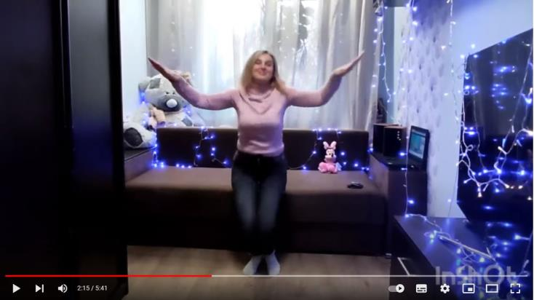
Мета: розвиток чуття ритму, вміння рухатися відповідно до змін ритму та темпу музики, вчити, починати та закінчувати рухи разом з музикою, узгоджувати рухи відповідно до образу та характеру її звучання, рухатись не вимушено та пластично.
Музично-танцювальна руханка - гра ,,Завмри".
https://www.youtube.com/watch?v=2O55Yszfm20&t=30s

Slide 13
Рухливі музичні ігри. Музично-ритмічні ігри та вправи.
Дитяча гра - помічник музичного керівника, адже діти дошкільного віку з великим бажанням і цікавістю ставляться до тих завдань, які мають ігрові елементи. Саме у грі повнозвучно говорить про себе невичерпна емоційність, творча активність дитини. Спрямувати їх у духовне русло – обов’язок і важлива справа музиканта-вихователя.
У процесі гри у дітей виробляється звичка зосереджуватися, мислити самостійно, розвивається увага, прагнення до знань. Захопившись грою, діти не помічають, що навчаються: пізнають, запам’ятовують нове, орієнтуються в надзвичайних ситуаціях, доповнюють свою уяву, розвивають фантазію. Навіть найпасивніші діти прилучаються до музичних ігор з великим бажанням та цікавістю.

Slide 14
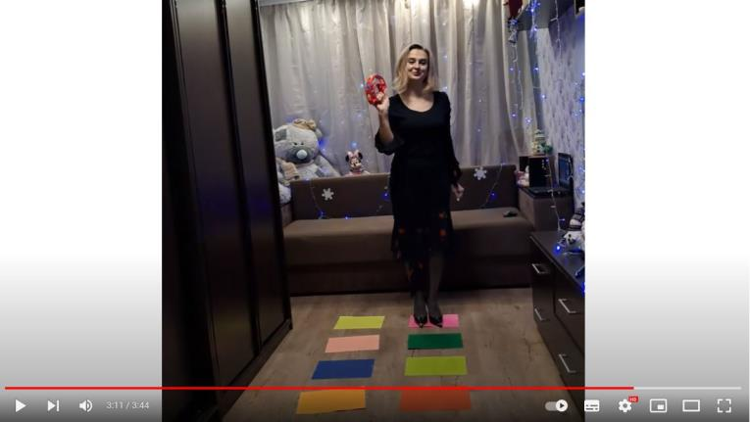
Музично-рухлива гра «Кольорова доріжка»
Мета: розвивати чуття ритму, уміння рухатися відповідно до характеру музики, вміння узгоджувати свої рухи, самостійно орієнтуватися у просторі.
https://www.youtube.com/watch?v=7xHXcgqFbJI&t=28s

Slide 15
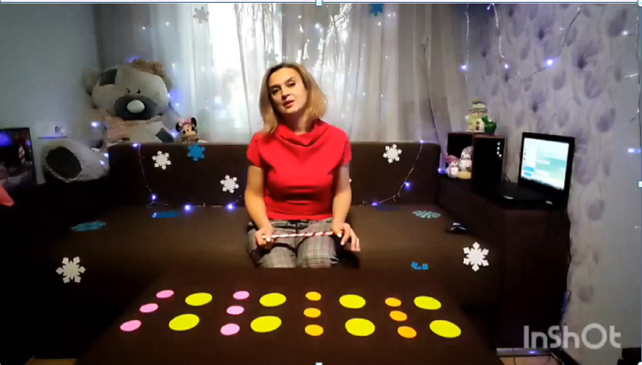
Музично-ритмічна вправа ,,Музикуємо разом"
Мета: розвивати музичний слух, почуття ритму, музичну та зорову пам'ять, концентрацію уваги, метричний та ритмічний слух.
https://www.youtube.com/watch?v=ePURVEe84F8&t=17s

Slide 16
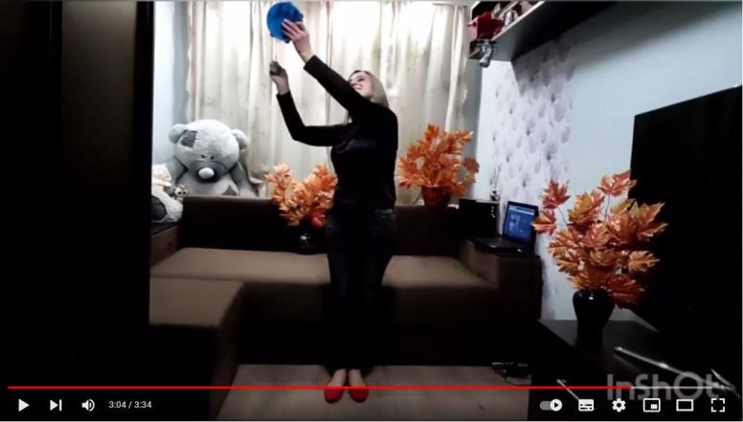
Музично-ритмічна вправа «Веселі ритми з бубном»
Мета: розвивати музичний слух, почуття ритму, музичну та зорову пам'ять, концентрацію уваги, метричний та ритмічний слух, координація, орієнтування в просторі.
https://www.youtube.com/watch?v=Nd_HHL_6usk&t=5s

Slide 17
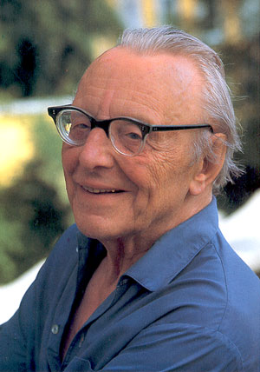
Елементарне музикування.
Система Карла Орфа
Система Карла Орфа побудована на синтезуванні різних видів діяльності (спів, рух, гра на музичному інструменті) за допомогою дитячого музичення.
Основні принципи педагогіки Карла Орфа:
Креативність
Варіативність
Комунікативність
Основна суть Орфпедагогіки сприяє:
Розвитку музичних здібностіей
Самоствердженню особистості
самостійності та свободі мсилення.

Slide 18
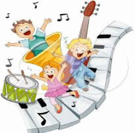
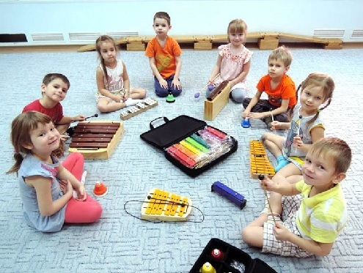
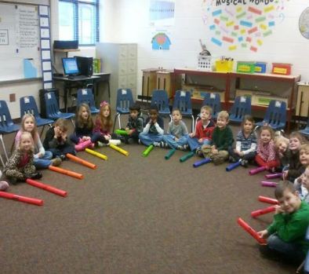
Система Карла Орфа максимально наближена до можливостей і інтересів кожної дитини. Його методика стимулює дитяче, індивідуальне та колективне, елементарне музикування.
Музична імпровізація дітей є основним методом виховання.

Slide 19
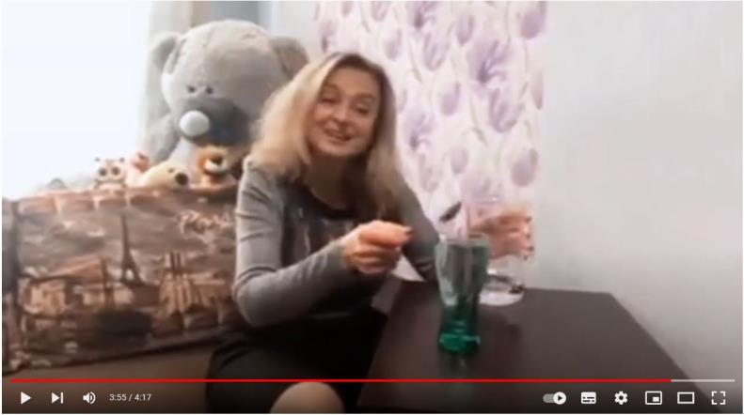
Елементарне музикування. Експеримент зі звуком. Пісенька ,,Весняні краплини".
Мета: Розвиток музичного та творчого мислення, емоційного сприйняття, звуковисотного слуху,відчуття ритму.
https://www.youtube.com/watch?v=O3nC8dXDfrI&t=8s

Slide 20
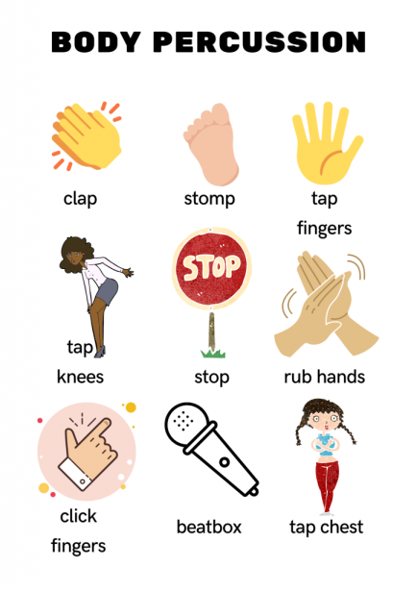
Bodi percussion
Bodi percussion - розділ музики,що розглядає наше власне тіло,як музичний інструмент,який доступний нам щохвилини.
На заняттях з Bodi percussion розвивається почуття ритму,координації, музичності,імпровізації.

Slide 21
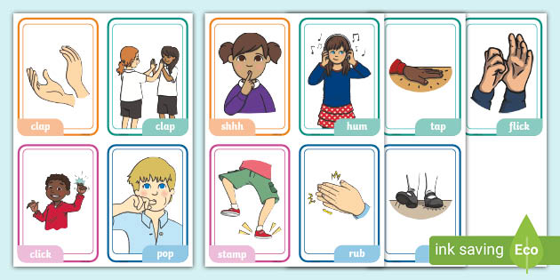
Заняття Bodi percussion - це комплексне навантаження на організм,стимуляція розумових та фізичних здібностей людини.
Завдяки тому,що у відтворенні музично-ритмічних фігур задіяне все тіло--відбувається стимуляція не лише лівої,а й правої півкулі головного мозку,яка відповідає за наше образне та креативне мислення.

Slide 22
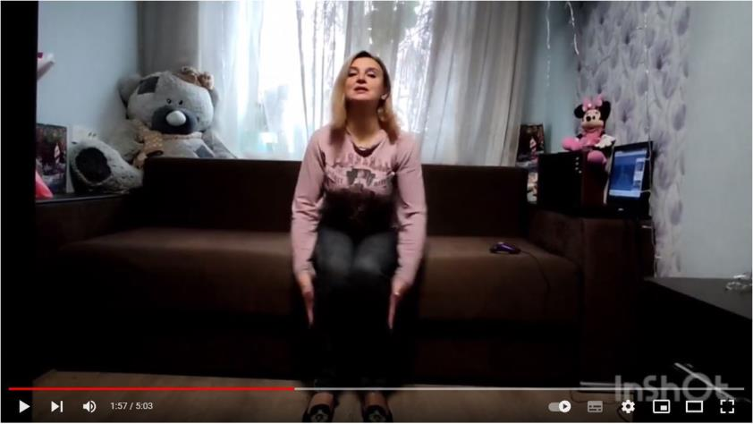
Ритмічна вправа ,,Музикуємо разом«
(з використанням техніки Body Percussion )
Мета: Розвиток метричного та ритмічного слуху, заохочення дітей до елементарного музикування, використання власного тіла як музичний інструмент (техніка Body Percussion)
https://www.youtube.com/watch?v=VczbzKijAJI&t=36s

Slide 23
Гра на дитячих музичних інструментах. Домашній оркестр
Для розвитку ритмічного сприйняття потрібно використовувати музичні інструменти. Але в домашніх умовах це можуть бути такі предмети: ложки, палички, камінці, капронові пляшечки чи коробочки, яки наповнюють крупою, горохом, квасолею. І граючи на таких інструментах дитина отримує велике задоволення.
В процесі гри на дитячих музичних (шумових) інструментах розвивається:
Уміння передавати метричну пульсацію та нескладний ритмічний малюнок на ударних та шумових інструментах
Чуття ритму
Вміння грати ритмічно та виразно відповідно до характеру музичного твору
Навички гри на різних ударних інструментах індивідуально та в оркестрі

Slide 24
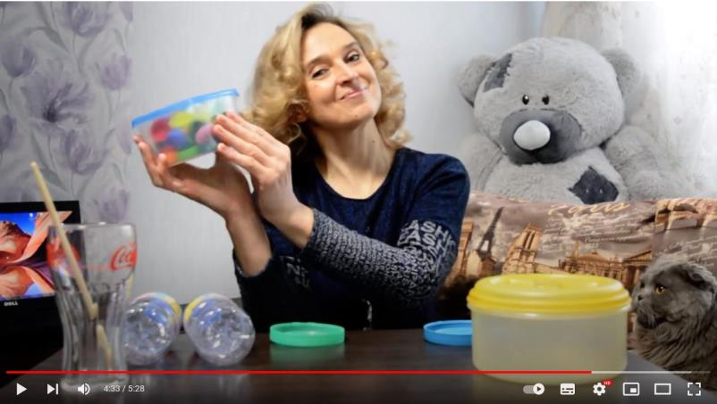
Домашній оркестр
Мета:
розвивати уміння ігрового музикування, способи звуковидобування, вміння передавати метричну пульсацію на ударних інструментах
-виховувати любов до музичного мистецтва, викликати інтерес до елементарного музикування.
https://www.youtube.com/watch?v=fTcJB0FXUXk&t=87s

Slide 25
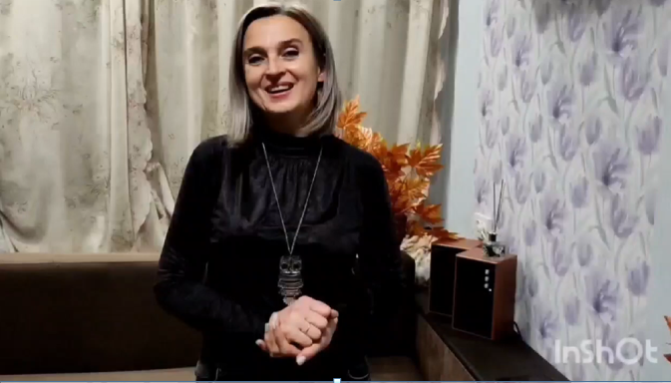
Мета:
розвивати уміння ігрового музикування, способи звуковидобування, вміння передавати метричну пульсацію на ударних інструментах
-виховувати любов до музичного мистецтва, викликати інтерес до елементарного музикування.
Шумовий оркестр вдома.
https://www.youtube.com/watch?v=F4mwj4G9otA&t=94s

Slide 26


